Slide 1
Temperatura
Universidade Federal da Grande Dourados – UFGD
Faculdade de Ciências Agrárias – FCA
Engenharia de Aquicultura
Animais Aquáticos Cultiváveis
Prof. Dacley

Slide 2
Introdução
O equilíbrio interno do corpo de um animal envolve uma série de processos e está relacionado a balanceamentos e rebalanceamentos dos processos fisiológicos que mantêm a estabilidade, recebendo o nome de homeostase.

Slide 3
A água é essencial para a vida no planeta, sendo o componente químico mais abundante da matéria viva.
Simplificadamente, podemos descrever todos os seres vivos como uma solução aquosa envolta por uma membrana: a superfície do corpo.

Slide 4
Os organismos podem ser divididos em dois grupos de acordo com a capacidade de adaptação às variações do meio ambiente:
a) homeotérmicos
b) ectotérmicos

Slide 5
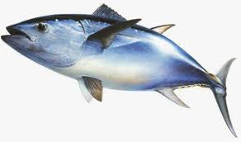
Homeotérmicos
Organismos que produzem e conseguem reter calor em algumas partes do corpo:
Músculos, olhos, cérebro e vísceras
Peixes marinhos grandes e predadores

Slide 6
Essa capacidade de reter calor é importante para a natação rápida e contínua;
  Fazendo com que a contração muscular seja mais eficiente

Slide 7
Atuns conseguem manter a temperatura corporal entre 20 e 24 ºC;
  Mesmo variando a profundidade onde nadam;
  Temperatura podem chegar a 10 ºC;
  Rede de vasos sanguíneos

Slide 8
Ectotérmicos
Peixes que possuem a temperatura corporal igual a do meio ambiente.
Maioria dos peixes, anfíbios e répteis

Slide 9
2 Considerações:
A temperatura corporal só é diferente quando ocorre uma mudança de ambiente (aclimatação; fuga).
Quanto maior o tamanho do animal, maior tempo será gasto para igualar as temperaturas corporal e do meio ambiente

Slide 10
Homeotérmicos
Mantém a temperatura corporal mais alta e constante;
Mesmo se a temperatura do ambiente variar, a corporal varia pouco.
Temp. corporal (ºC)
Temp. ambiente (ºC)
Vantagens
Atividade enzimática é constante
Desvantagem
Alimentação contínua para manter a temperatura corporal

Slide 11
Ectotérmicos
Se a temperatura ambiente está alta, há maior calor disponível, então absorvem esse calor e a temp. corporal aumenta;
Se temp. ambiente estiver baixa, a quantidade de calor disponível é menor e a temp. corporal também é menor.
Temp. corporal (ºC)
Temp. ambiente (ºC)
Vantagem
Podem sobreviver em locais pobres em alimentos → não precisam se alimentar constantemente para manter a temp. corporal
Desvantagem
Dependência da temperatura externa;
Jacarés → mantém a boca aberta no calor para dissipar o calor corporal.

Slide 12
Regulação temperatura ectotérmicos
Em função da baixa pressão parcial de oxigênio na água comparada com a do ar atmosférico, e, devido a capacidade calorífica da água ser superior ao ar atmosférico, quando o sangue sai das brânquias saturado de oxigênio, tem a mesma temperatura da água em que o peixe se encontra.
Nota: A capacidade calorífica da água superior ao do ar significa que a água demora mais pra mudar a temperatura em relação ao ar.
Pressão de oxigênio ao nível do mar é 21% (ar tem 21% de 0₂)
Pressão no nível do mar é 760 mmHg. 21% de 760 = P_{p}O₂ de 160 mmHg.

Slide 13
Desse modo, grande parte do calor gerado pelo metabolismo, que passa dos tecidos para o sangue e daí para as brânquias, termina sendo perdido para o ambiente, de maneira que a temperatura corporal do peixe fica igual a do meio ambiente.

Slide 14
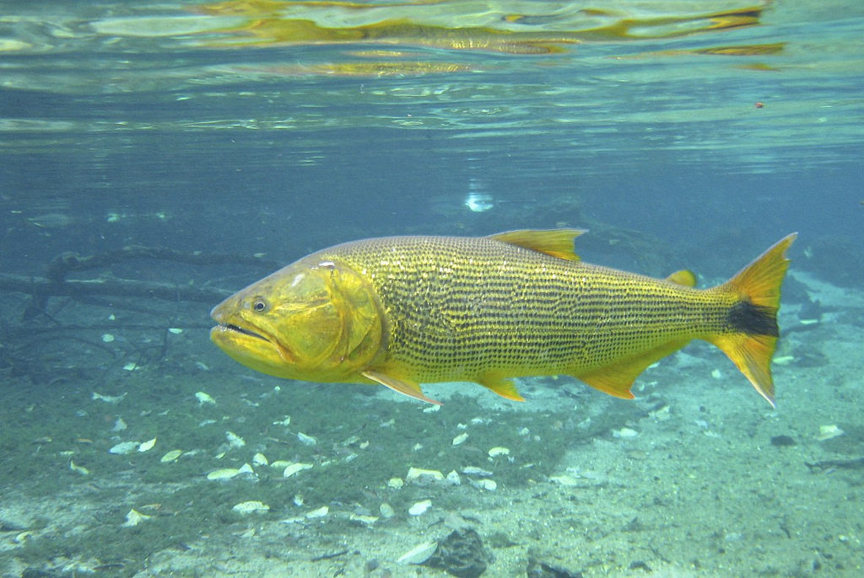
Calor metabólico → Sangue → brânquias
Iguala o calor
Foto: ferdinandodesouza.com

Slide 15
Adaptações às variações de temperatura
Quando a temperatura da água não é adequada, os animais tentam se deslocar para águas que possuem a temperatura desejada;
Com relação a temperatura da água, os organismos aquáticos podem tolerar ou preferir uma determinada temperatura.

Slide 16
Tolerância
O animal tolera (suporta, aceita) a uma determinada temperatura durante um curto período de tempo;
Geralmente a tolerância térmica está ligada as variações de temperatura, as quais as espécies estão submetidas em seus habitats naturais;
A tolerância pode ser alterada durante o crescimento – aumentando ou diminuindo – de acordo com o desenvolvimento da espécie.

Slide 17
Tolerância
Os limites de tolerância não são valores fixos, pois quando expostos próximos as temperaturas letais, frequentemente adquirem certo grau de adaptação
Quando a tolerância é causada devido a alterações climáticas na natureza é denominada aclimatização.
Inverno e verão
No inverno o animal tolera e mantem-se ativo em temperaturas tão baixas que no verão seriam letais.

Slide 18
Quando a adaptação ocorre em laboratório, chama-se de aclimatação.
Por meio desse processo, pode se conhecer a temperatura letal de certa espécie de peixe, variando a temperatura a cada 1ºC/20 min. a 1ºC/dia.

Slide 19
Preferência
É a temperatura ideal para o desenvolvimento da espécie;
A preferência e sobrevivência a temperatura podem variar com a idade do animal, salinidade da água ou com a pressão parcial do oxigênio;
Exemplo bacalhau

Slide 20
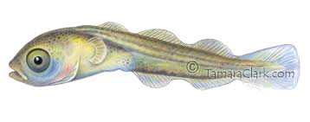
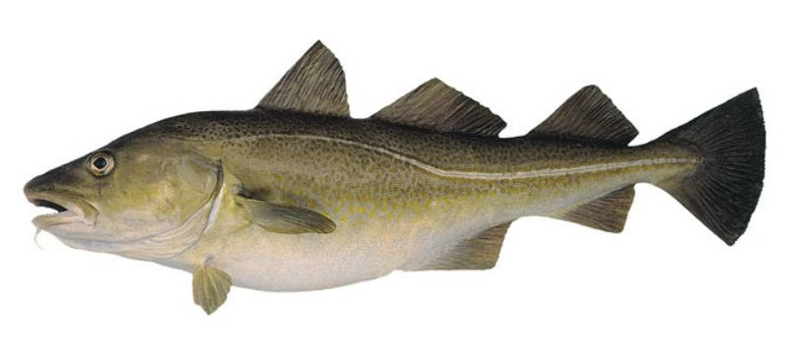
Larvas de bacalhau sobrevivem em temperaturas de até 16-17 ºC, porém, a preferência é de 0 a 6 ºC.
Adultos resistem até 24-25 ºC.

Slide 21
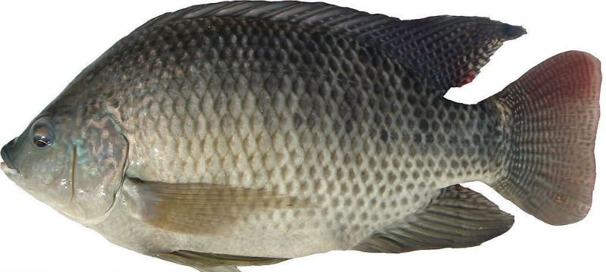
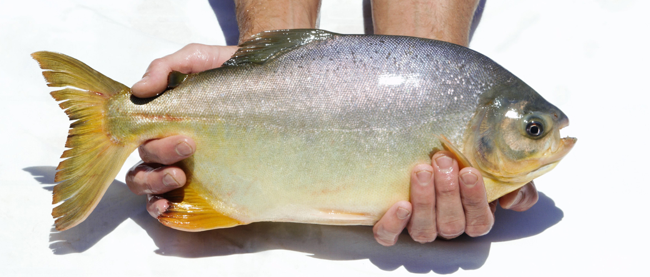
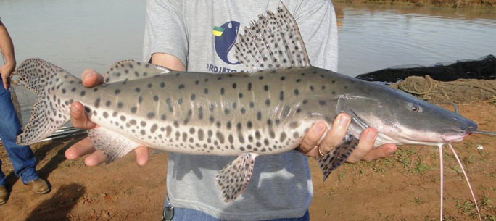
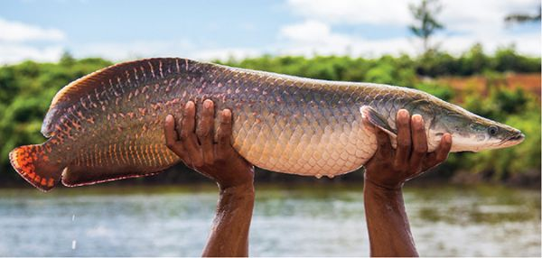
Peixes comuns a piscicultura brasileira têm preferência entre 25 e 29 ºC. Mas a faixa de tolerância é bem maior, entre 10 e 35 ºC.

Slide 22
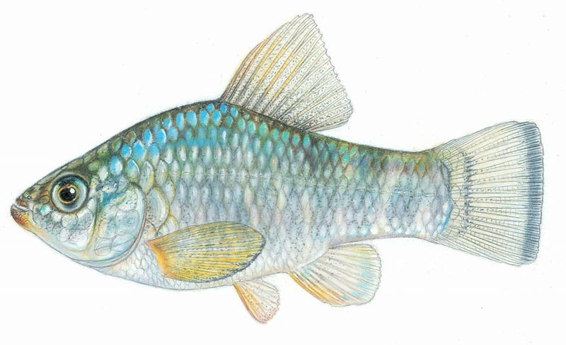
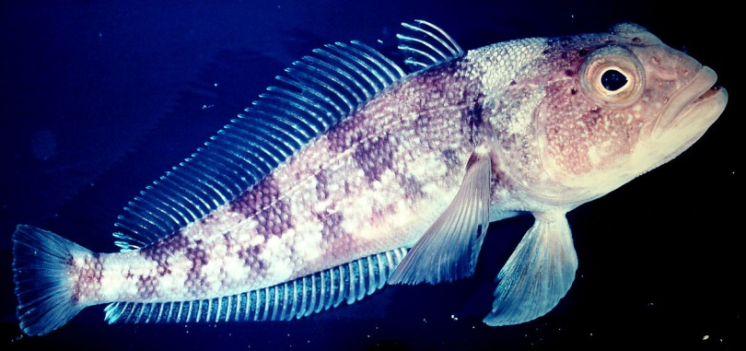
Peixes com capacidade de tolerar grandes variações de temperatura são chamados euritérmicos
Peixes que não suportam grandes variações, são chamados estenotérmicos
Cyprinodum variegatus → - 1,9 ºC a 45,4 ºC.
Trematomus bernacchii → preferência por temperaturas entre -2 e + 2 ºC.

Slide 23
Ajustes fisiológicos
Quando a temperatura da água se altera, há algumas modificações em várias atividades fisiológicas como por exemplo, batimento cardíaco e a respiração.
Elevação da frequência de batimentos cardíacos, ventilação branquial e consumo de oxigênio, pois aumenta o metabolismo do animal.
Temperatura

Slide 24
Tipos de ajustes
a) Torpor pelo frio = quando a temperatura da água cai bastante, o peixe reduz sua taxa metabólica, proporcionando economia das reservas corporais em ambiente desfavorável.
Ex. Enguia americana se enterra na lama quando a temperatura da água reduz abaixo de 8 ºC.
Ex. Muitas espécies ficam imóveis para reduzir o gasto energético.

Slide 25
b) Metabolismo celular = o peixe reorganiza seu metabolismo. Conforme a temperatura de adaptação, o peixe utiliza vias metabólicas distintas. Ocorrem mudanças na síntese de enzimas, na concentração de substratos e/ou produtos da rota metabólica, etc.
Ex. zebrafish, no frio, aumenta o número de canais de cálcio nas brânquias e aumenta a captação deste íon;
Ex. 2. Truta, quando reduz a temperatura, aumenta o glicogênio e reduz o triglicerídeo do fígado.

Slide 26
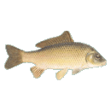
c) Adaptação de tecidos e órgãos = em algumas espécies ocorre hipertrofia do fígado e do coração com a diminuição da temperatura.
Essa hipertrofia tem como finalidade aumentar a capacidade metabólica do tecido.
Ex. Carpas transferidas de um ambiente de 30 ºC para outro de 10 ºC, apresentam aumento de 58% na área da mucosa intestinal (aumenta a capacidade absortiva do intestino)

Slide 27
Resistência ao frio e ao congelamento
A medida que a temperatura de um organismo declina, a velocidade dos processos fisiológicos diminui, decai o consumo de O₂, esmorecem os movimentos e o animal torna-se letárgico ou tórpico.
Alguns animais apresentam tolerância térmica muito baixa
  Os peixes da Antártida, do gênero Trematomus, possuem temperatura letal superior de cerca de 6 ºC (vivem em águas com temperatura média de – 1,9 ºC).

Slide 28
Um animal pode ficar exposto a temperaturas abaixo de 0 ºC, mantendo-se super resfriado, a menos que a formação de gelo se inicie.
  Esses animais apresentam glicerol em alta concentração no sangue tolerando o congelamento.
Peixes teleósteos têm uma concentração osmótica nos seus fluidos corpóreos de 300 a 400 mOsm, que corresponde a um ponto de congelamento de – 0,6 a – 0,8 ºC.

Slide 29
Os peixes que vivem em regiões polares nadam em águas com temperatura média de – 1,8 ºC, temperatura essa que a água congela.
Por que os peixes nadam em água com essa temperatura e não morrem?
R. o sangue e fluidos tissulares desses animais apresentam componentes anti congelativos que reduzem o ponto de congelamento sem alterar o ponto de fusão;
A substância é uma glicoproteína que atua impedindo a adição de moléculas de água à matriz de cristais de gelo e, portanto, seu desenvolvimento.

Slide 30
Considerações finais
Muitas espécies de animais aquáticos;
Saber a temperatura ótima de crescimento da que vocês irão optar:
  Come mais;
  Metaboliza melhor;
  Cresce mais rápido
  Etc.
Estratégias alimentares nos períodos críticos.

